Slide 1
Disaster or not
Text Mining, 25-01-2020
Łukasz Księżak
Notes:
When listing all project collaborators, either use commas or bullets

Slide 2
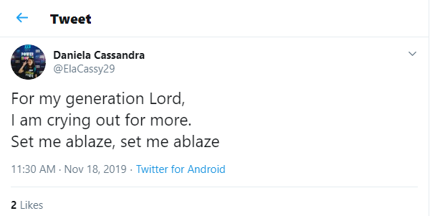
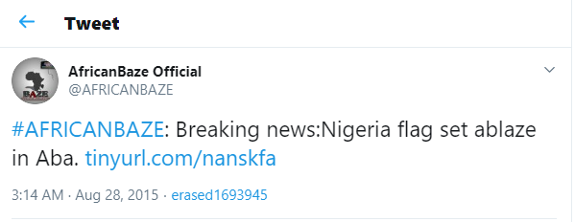
Opis problemu
Zbiór danych: Real or Not? NLP with Disaster Tweets (kaggle.com)
Dwa zbiory: treningowy (7163 rekordów) i testowy (3263 rekordy)
Dane: pliki csv [id, location, keyword, text, (target)]
Zmienna celu: tweet opisuje faktyczne zdarzenie katastroficzne (tak bądź nie)
Opis problemu: Zbudowanie modelu na podstawie danych treningowych, który będzie klasyfikował czy dany tweet opisuje faktyczną katastrofę czy nie
Notes:
Insert a map of your colony (draw it, ink it, or create it in PPT- be creative!)
Insert -> Pictures for photos
Draw for digital inking
Insert -> Shapes if you want to create it in PPT
All mountains, towns/villages, bodies of water/waterways, landmarks, etc. should be clearly labeled

Slide 3

Przyjrzyjmy się danym
Rzut okiem na pierwsze wiersze:
Przemyślenia:
Czy id będzie nam w jakikolwiek sposób potrzebne?
Mamy kolumny, w których brakuje danych – co z nimi?
Akcje:
Usuwamy Id
Sprawdzamy co zrobić z [location] i [keyword]
Dużo braków w location
Co zrobić z keyword?

Slide 4
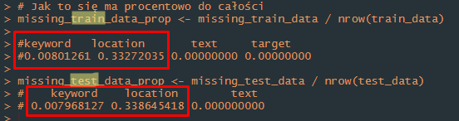
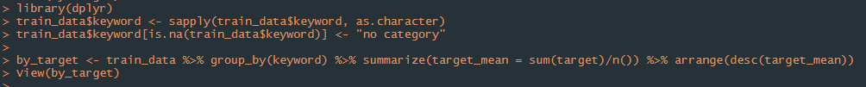
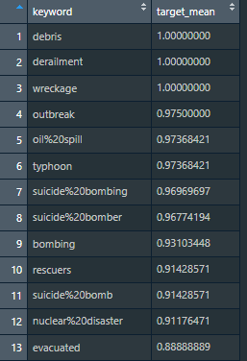
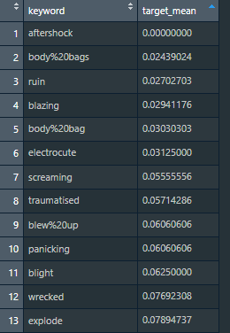
Przyjrzyjmy się danym
Zobaczmy jak procentowo do całego zbioru mają się nasze braki
Ponad 30% braków w kolumnie location -> Usuwam kolumnę
Ocena przydatności kolumny keyword względem zmiennej celu -> wydają się istotne, postanawiam je pozostawić do dalszej analizy

Slide 5
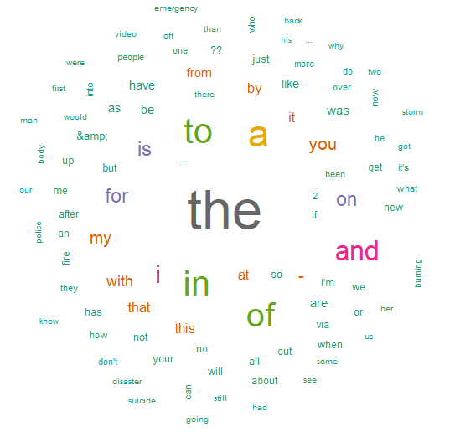
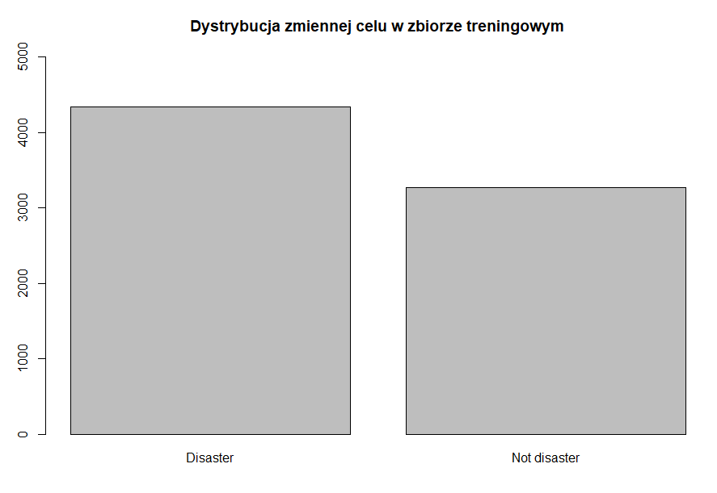
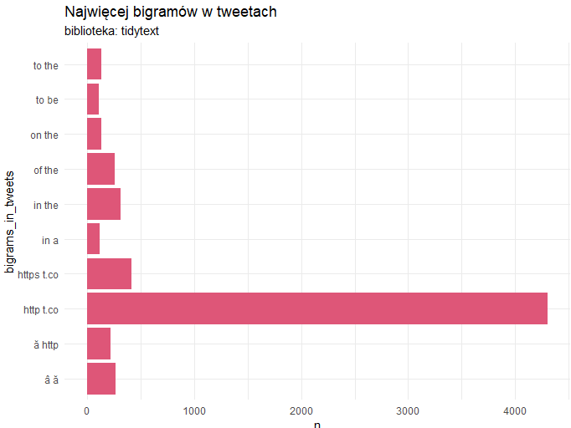
Wizualizacje
Dystrybucja zmiennej celu w zbiorze treningowym
Chmura słów – treść tweet-a
Bigramy – analiza występujących par słów
Dystrybucja wydaje się być zrównoważona, nie widzę konieczności redystrybucji danych do nauki
Najczęstsze słowa to angielskie stop-words – koniecznie trzeba oczyścić dane
Dzięki bigramom widzimy pary słów. Wskazują, że do oczyszczenia są również chociażby linki
Notes:
Think about the questions listed above and answer them.
Can you think of anything else in regards to economy and trade that you would like to add?

Slide 6

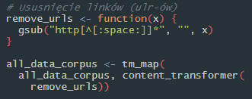
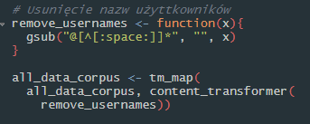
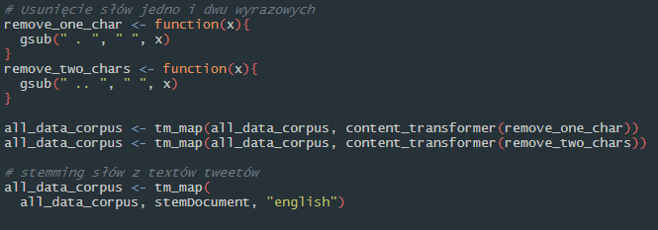
Procesowanie tekstu
1
2
3
Połączenie zbiorów w jeden
Lowercase dla treści tweetów
Usunięcie url-ów z tweetów
Wszystkie operacje procesowania tekstu takie same dla zbioru treningowego i testowego
4
5
Usunięcie nazw użytkowników
Usunięcie słów jedno i dwu literowych
Notes:
What are the rules and laws of your colony? Think about what helps the colonists stay safe and maintain a healthy, happy colony.
In each shape…
Name the rule/law
Describe why it’s important for the colony/colonists
Explain the consequences for not following this rule/law
To add more shapes, click on the last shape, then on SmartArt Tools -> Design -> Add Shape After

Slide 7
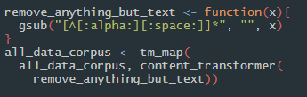


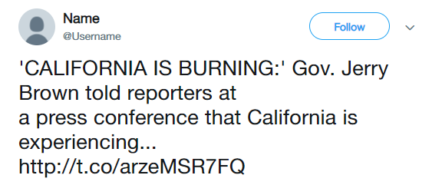
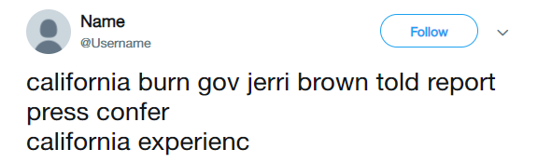
Procesowanie tekstu
6
7
8
Usunięcie znaków innych niż litery
Usunięcie angielskich stop-words
Stemming
Przekształcony tekst tweet-a
Notes:
What are the rules and laws of your colony? Think about what helps the colonists stay safe and maintain a healthy, happy colony.
In each shape…
Name the rule/law
Describe why it’s important for the colony/colonists
Explain the consequences for not following this rule/law
To add more shapes, click on the last shape, then on SmartArt Tools -> Design -> Add Shape After

Slide 8
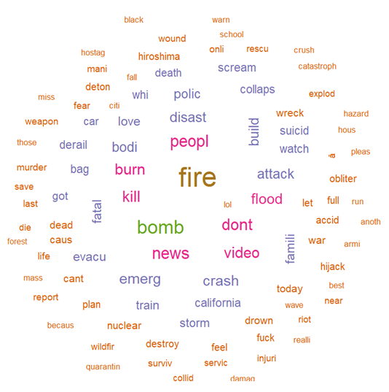
Chmura słów po procesowaniu
Old one ☺
Notes:
*OPTIONAL SLIDE* If you are interested in learning more about social groups, look up the caste or class system.

Slide 9


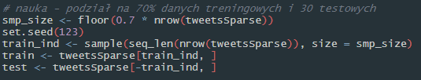

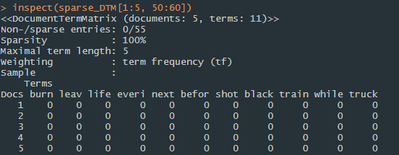
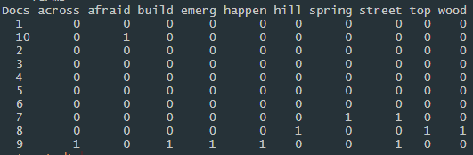
Budowanie modelu
Budowa DocumentTermMatrix
Usunięcie rzadkich słów
Podział na zbiór treningowy i testowy
Notes:
Think about the questions/situations listed above and answer them.
Can you think of anything else in regards to transportation that you would like to add?

Slide 10
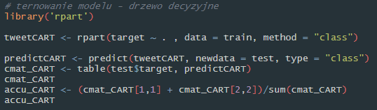
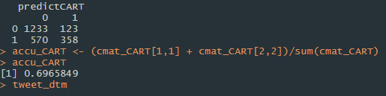
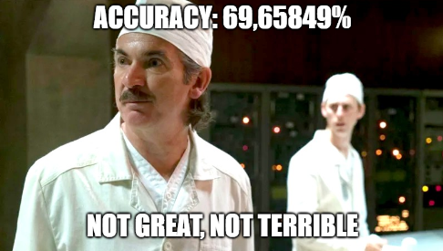
Trenowanie modelu + ewaluacja
Drzewo decyzyjne
Notes:
What is the name of your colony song?
Write lyrics to the song and, if you are feeling creative, use a computer program or instruments to create the music that goes along with it!
To insert an audio file, click on Recording -> Audio -> Audio on My PC and choose your file

Slide 11
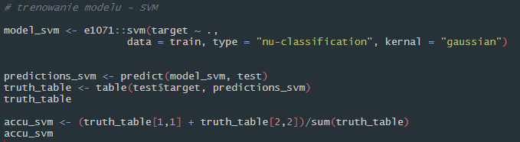
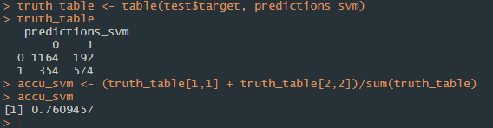
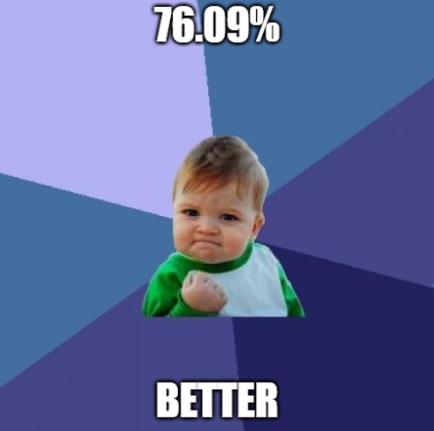
Trenowanie modelu + ewaluacja
SVM
Notes:
What is the name of your colony song?
Write lyrics to the song and, if you are feeling creative, use a computer program or instruments to create the music that goes along with it!
To insert an audio file, click on Recording -> Audio -> Audio on My PC and choose your file

Slide 12
Podsumowanie
Co zostało zrobione
Analiza zbioru danych
Procesowanie tekstu celem przygotowania do analizy
Wizualizacja i analiza uzyskanych rezultatów po procesowaniu
Trenowanie modelu i ewaluacja
Dalsze plany
Próba poprawienia wyniku przewidywania przez model – użycie bardziej zaawansowanych algorytmów, np. xgboost
Praca nad doborem hiperparametrów do trenowania – analiza porównawcza wyników
Dalsza analiza z wykorzystaniem zbioru testowego celem ukończenia konkursu na stronie Kaggle

